Slide 1



植
悟
成群结队
2025/11/29

Slide 2

成员分工和预期计划
项目实际架构
01
04
Division of Responsibilities and Expected Plans
The actual architecture of the project
项目进度发展
项目测试工作
02
05
Project Progress Development
Project Testing Work
困难与解决
成员过程体会
03
06
Difficulties and Solutions
Member Experience

Slide 3

01
成员分工和预期计划

Slide 4

1人
—————
余琪丽：
制定预期计划，分配任务，协调各端工作，冲刺日志、总结与PPT
团队成员分工
● PM
● 原型设计师
● 前端
● 后端
● 测试

Slide 5
● PM
1人
—————
蒋伊妍：
原型设计、Vlog拍摄与剪辑
团队成员分工
● 原型设计师
● 前端
● 后端
● 测试

Slide 6
● PM
3人
—————
洪蓉玫：
智能提醒、提醒筛选、提醒详情
植物档案前端开发
黄伊萍：
用户中心、登录、注册
个人资料管理、植物日记前端开发
姜品伊：
后台管理原型与前端开发
AI聊天界面前端开发，协助Vlog制作
● 原型设计师
团队成员分工
● 前端
● 后端
● 测试

Slide 7
● PM
5人
—————
郑乐妍：
用户登录注册模块API、AI智能提醒模块API后端开发
钟扬：
种植日记模块API后端开发，协助后端联调、接口调试
钟媛：
AI养护助手模块后端开发，协助智能提醒模块后端开发
陈芳玲：
植物日记模块后端开发、编写存储过程、触发器、对接数据库
徐紫嫣：
全部数据库结构设计与优化、完成PPT制作
● 原型设计师
● 前端
团队成员分工
● 后端
● 测试

Slide 8
● PM
● 原型设计师
● 前端
● 后端
1人
—————
方怡玥：
设计完整项目测试方案，完成该阶段测试计划
团队成员分工
● 测试

Slide 9


02
项目进度发展

Slide 10
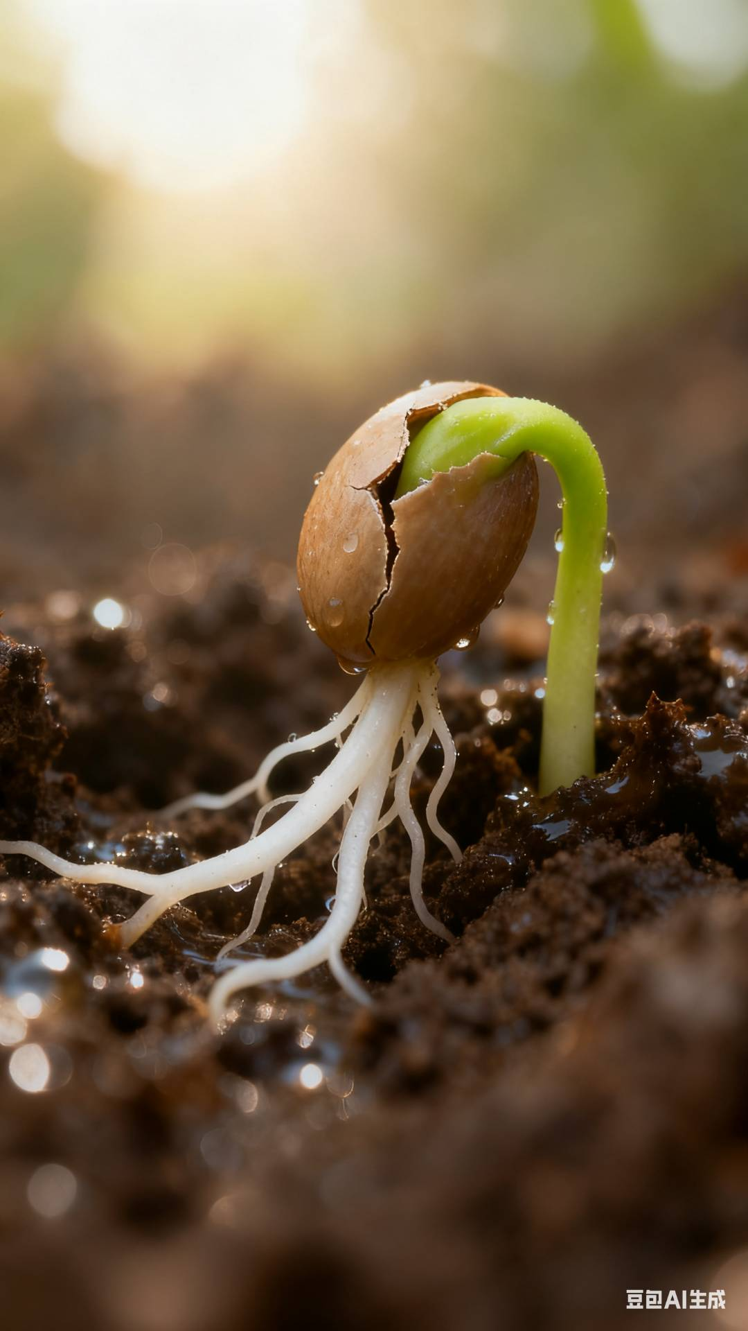





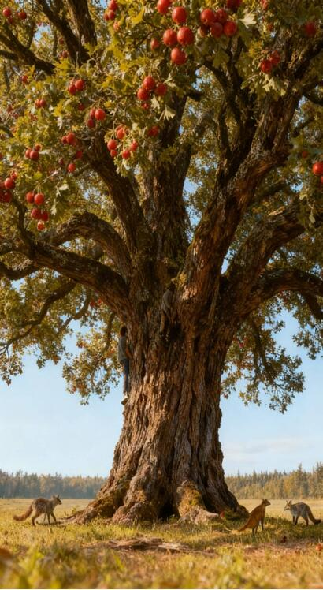

项目进度发展
Project Progress Development
11.23
————
后端搭建基础FastAPI架构，前端完成用户登录及档案模块界面，PM记录日志并拍摄制作PPT、Vlog
11.25
————
后端完成用户登录注册模块开发，前端完成AI智能养护助手界面，PM记录日志并拍摄制作PPT、Vlog
11.27
————
后端完成个性化提醒模块，前端提供各类请求报文格式辅助与后端接口调用，PM记录日志并拍摄制作PPT、Vlog
11.28
————
后端数据库人员完善基础养护知识库API调用与缓存，其余后端成员完成AI养护助手模块，PM记录日志并拍摄制作PPT、Vlog
11.24
————
后端完善各个模块代码架构,前端完成植物日记、用户中心模块界面
11.22
————
总结完善前期工作，召开详细分工会议，给出预期计划与阶段目标，提供学习方向
11.26
————
实现前后端用户中心模块的对接，后端系统开发个性化提醒模块，前端完善各模块二级交互
11.29
————
完成PPT与Vlog，考虑将目前的实现进行联调测试
Great oaks from little acorns grow.

Slide 11
项目进度发展
Project Progress Development
11.23
————
后端搭建基础FastAPI架构，前端完成用户登录及档案模块界面，PM记录日志并拍摄制作PPT、Vlog
11.25
————
后端完成用户登录注册模块开发，前端完成AI智能养护助手界面，PM记录日志并拍摄制作PPT、Vlog
11.27
————
后端完成智能提醒模块，前端提供各类请求报文格式辅助与后端接口调用，PM记录日志并拍摄制作PPT、Vlog
11.28
————
后端数据库人员收集养护知识库外部API，完成前后端用户登录、智能提醒、AI养护助手多模块对接，PM记录日志并拍摄制作PPT、Vlog
11.24
————
后端完善各个模块代码架构,前端完成植物日记、用户中心模块界面
11.22
————
总结完善前期工作，召开详细分工会议，给出预期计划与阶段目标，提供学习方向
11.26
————
实现前后端用户登录注册模块的对接，后端系统开发智能提醒模块，前端完善各模块二级交互界面
11.29
————
完成PPT与Vlog，将目前的实现进行测试，将当前版本上传GitHub
Great oaks from little acorns grow.

Slide 12



进度轨迹图
实际工作曲线
燃尽图

Slide 13

03
困难与解决

Slide 14

问题：
后端数据库成员遇到学习环境配置的问题
改进思路：
考虑到有先前实现PythonFastAPI架构与OpenGauss数据库对接的经验，为了满足Scrum敏捷开发的特性，改变原先PHPStudy本地数据库环境，选用OpenGauss华为云服务器资源

Slide 15

问题：
项目初期计划直接使用SQL语言手动搭建数据库，面临数据库模式变更困难、开发效率低下、数据类型映射复杂等挑战，在团队协作和快速迭代过程中，手动维护SQL脚本容易导致数据库结构与代码模型不同步。
改进思路：
采用ORM模式替代原生SQL操作，通过后端定义的Python数据模型类自动生成数据库结构，利用Tortoise ORM工具实现异步数据库操作，既提升了系统在高并发场景下的性能表现，又通过代码驱动的方式实现了数据模型与数据库表的自动同步，显著提高了开发效率和代码可维护性。

Slide 16

问题：
前后端接口对接过程中出现数据传输格式不一致问题，后端为实现快速联调优先修改了前端界面代码，导致界面呈现粗糙且职责边界模糊，影响了用户体验和前端开发的自主性。
解决思路：
确立"先连通后优化"的开发原则，明确前后端职责边界——后端专注于API接口和数据格式规范，前端负责界面呈现和用户体验。通过制定统一的数据传输协议，由后端先行提供标准接口，前端在确保功能连通的基础上，基于原型进行专业的UI/UX优化，实现功能完整性与界面美观性的平衡。

Slide 17

04
项目实际架构

Slide 18

前端开发框架：本项目前端采用轻量高效的纯HTML5+CSS3+JavaScript技术栈，基于Tailwind CSS框架构建响应式界面，配合Font Awesome图标库，通过模块化页面设计和LocalStorage本地存储实现多端适配的用户体验，并利用Fetch API与后端FastAPI服务进行数据交互，共同构成完整的植物养护应用解决方案。
后端开发框架：本项目的后端基于 FastAPI 框架构建。数据验证与序列化由 Pydantic 负责，确保了接口数据的类型安全。数据库操作通过异步 ORM 工具 Tortoise 进行，以提升并发性能。用户认证则采用基于 JWT 的令牌机制，保障接口安全。
部署流程：目前项目开发得到的暂时是一个本地版本，只要载入我们GitHub上传的项目，技术人员保证数据库运行，后端运行main程序调用各个模块代码逻辑，使用浏览器打开即可进入使用我们的V0.3.0版本。

Slide 19


05
项目测试工作

Slide 20

11.23-11.25
——————冲刺一
用户中心模块
保障登录、注册、个人资料管理等核心功能正确性
11.26-11.27
——————冲刺三
智能提醒模块
保障提醒规则引擎逻辑准确性
11.24-11.26
——————冲刺二
植物档案与日记模块
保障植物档案、日记管理功能完整性
11.27-11.28
——————冲刺四
AI养护助手模块
保障AI问答功能可用性及性能
11.28-11.29
——————联调阶段
该阶段全模块集成
端到端流程验证，核心场景回归测试

Slide 21

在测试过程中，
我们综合运用了多项专业工具：
以Pingcode作为测试管理核心，实现用例管理、进度跟踪与缺陷闭环；
利用浏览器开发者工具实时监控网络请求、定位前端问题并评估页面性能；
配合Excel进行问题协同，并通过多设备完成基础兼容性验证，形成了完整的质量保障体系。

Slide 22

项目测试评述
本项目测试工作遵循“敏捷测试、持续反馈”的原则，与开发冲刺同步进行，确保了质量控制的及时性。
测试策略上，我们采用了分模块冲刺测试与系统集成测试相结合的方法。针对用户中心、植物档案、智能提醒、AI养护助手等核心模块。
在联调阶段，我们成功执行了多轮端到端场景测试，验证了“用户注册-添加植物-记录日记-接收提醒-AI咨询”等核心业务流程的畅通性与数据一致性。
通过这个测试周期，所有实现功能路径均被覆盖，发现的缺陷均已得到有效修复与验证。

Slide 23

06
成员过程体会

Slide 24

余琪丽：真正体会到在软件开发项目中，项目经理不仅要做好协调管理，更要成为技术性的管理者。
蒋伊妍：负责高保真原型与项目Vlog，领悟设计需平衡美观与交互逻辑，记录则凝练团队记忆。锻炼了逻辑构建与故事叙述能力，感受产品从概念至落地的完整魅力。
洪蓉玫：用HTML+Tailwind搭建前端界面，通过不断调试优化，在代码变界面的过程中收获满满成就感。
黄伊萍：深入前端开发，解决筛选、存储等问题，夯实技能。学会从用户体验出发优化细节，并通过高效沟通推动项目进展，体会到团队协作的关键价值。

Slide 25

姜品伊：在有限时间里积累了丰富实战经验，深刻体会到高强度开发的成长价值。
郑乐妍：虽时间紧张未能深入细节，但理解了FastAPI框架和项目全链路开发，对项目构建有了整体认知。
钟扬：将课堂知识落地为FastAPI后端，学会了接口设计与团队协作，体会到清晰架构对开发效率的重要性。
钟媛：实现AI助手后端开发，掌握了FastAPI生产级应用与DeepSeek集成，获得全栈开发实践经验。

Slide 26

陈芳玲：在紧张周期中体验完整Web开发，深刻认识到接口规范的重要性，团队协作的温暖推动我们突破困难。 徐紫嫣：完成全套数据库架构，掌握了SQL优化与跨数据库兼容，认识到数据库设计直接影响系统性能。 方怡玥：测试远不止找Bug，更是产品质量的守护者。严谨流程与清晰用例至关重要，每一处细节都关乎用户体验。

Slide 27

阶段展示

Slide 28


